Slide 1

스마트 커뮤니티 기초데이터 수집
Smart Community
이규진, 김하은, 진선영, 김민지

Slide 2
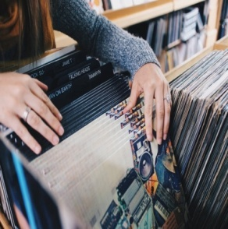




목차
팀소개
기획의도 및 컨셉
주요특징
디자인 리서치
기획 방안

Slide 3
프로젝트 개요
팀소개
기획의도 및 컨셉
주요특징
UI 디자인

Slide 4
프로젝트 개요 - 팀소개
조이름 : 집보내조 (3조)
팀원 : 이규진
팀원 : 김하은
팀원 : 진선영
팀원 : 김민지

Slide 5
프로젝트 개요 - 기획의도 및 컨셉
취준생에게 직업능력향상 계획을 수립할 수 있는 현실적이면서도 효과적인 전략을 제공하고자 함
빠르게 변화하는 IT 트렌드에 맞는 UI/UX 디자인 능력을 향상시켜 취준생의 경쟁력을 높이고자 함
IT 전문가가 되기 위한 최준생들이 다양한 정보를 상호 제공 하고 공유하는 건전한 커뮤니티를 형성하고자 함

Slide 6
프로젝트 개요 - 주요특징
Fun - 사이트 방문시 즐거움을 느끼면서 컨텐츠를 볼 수 있다.
We - “나”만을 위한 사이트가 아닌 “우리”를 위한 커뮤니티로 확장하여 개인만을 위함이 아닌 공유의 성격으로 차별화 한다.
Information - 이용하고 갈 때 뭔가를 얻거나 남긴다는 느낌을 줄 수 있는 컨텐츠 및 서비스, 정보가 풍부한 사이트

Slide 7
프로젝트 개요 - UI 디자인
높은 가독성과 정보 습득을 위한 직관적인 메뉴배치
사용자 중심의 직관적이고 쉽게 접근 가능한 UI를 구성할 것
인지적 효과를 고려한 이해하기 쉬운 디자인으로 구성할 것
PC, 모바일 스마트기기에서 접근가능하며 사용성에 중점을 둘 것
웹 접근성 및 웹 표준을 준수하며 콘텐츠 추가에 대한 확장성을 고려할 것

Slide 8
디자인 리서치
팀소개
기획의도 및 컨셉
주요특징
UI 디자인

Slide 9
디자인리서치 - 방향설정
디자인 리서치를 통해 관련 산업 분야의 동향을 파악한다.
경쟁 서비스의 장단점을 파악한다.
정보를 알기 쉽게 전달한다.
사용성을 높인다.
사용자 참여를 유도한다.
시각적, 청각적 즐거움을 준다.
긍정적인 사용자 경험을 전달한다.
참고할 만한 자료는 스크랩 또는 화면 캡처를 통해 컴퓨터에 저장한다.
리서치 자료에 대한 현황분석을 실시한다.

Slide 10
디자인리서치 – 조사리스트
온오프믹스(onoffmix.com)
그린컴퓨터(green-it.co.kr)
데브피아(http://www.devpia.com/)
게임잡(http://gamejob.co.kr/)

Slide 11
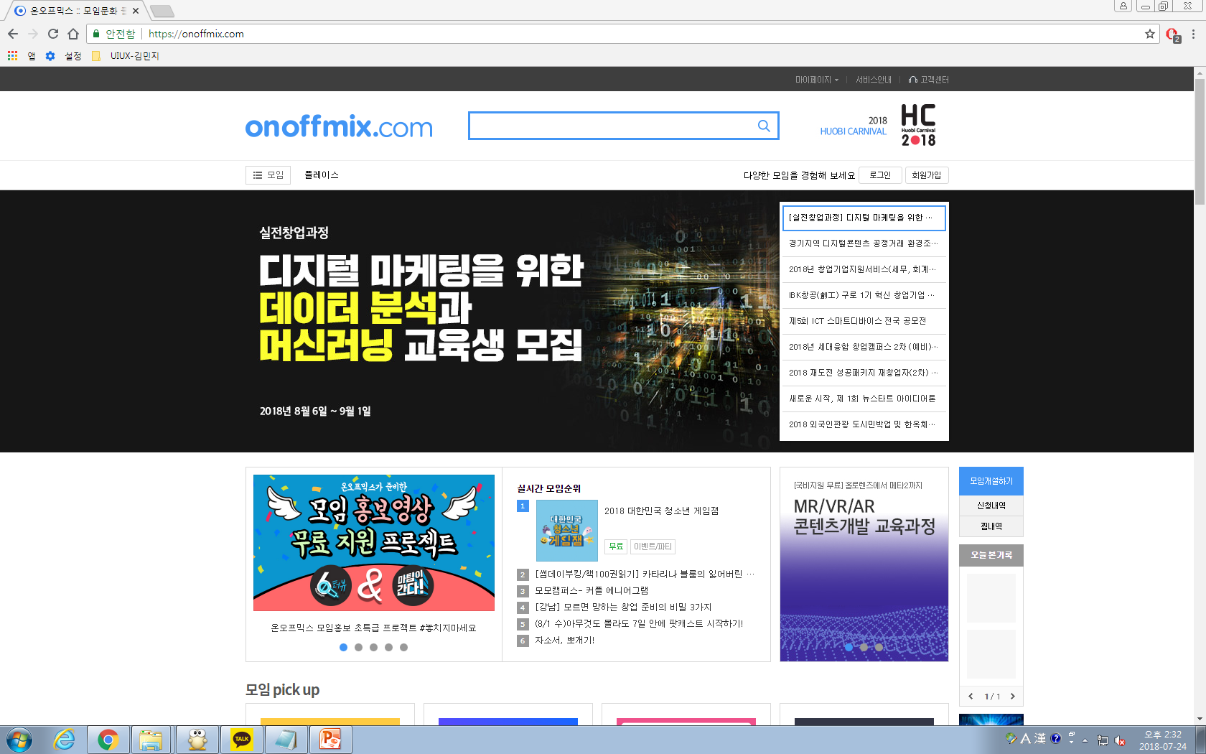
디자인리서치 – 온오프믹스(onoffmix.com)

Slide 12
디자인리서치 – 디자인리서치 – 온오프믹스(onoffmix.com)
강점(Strength)
자료를 간단히 잘 표현하여 한 눈에 알아보기 쉽다.
게시물에 ‘♥’버튼이 사용자의 참여를 유도하고, 사용자 의견을 반영할 수 있어 유용하다.
사용자가 #태그를 통해 원하는 모임을 찾을 수 있어 유용하며,
sns를 연상케하여 세련된 느낌을 준다.
회원가입 양식이 간단하고 깔끔하게 정리되어있다.
서비스 안내 창이 세련되고 깔끔하다.
약점(Weakness)
메뉴(카테고리) 버튼이 작고, 눈에 잘 띄지 않는 곳이 위치해 찾기 힘들다.
모서리 쪽의 배너 구성이 촌스럽다.
한 페이지가 세로로 과하게 길다.
홈페이지의 개설 의도나 용도가 무엇인 지 잘 나타나있지 않다.
카테고리의 분류 기준이 모호하다.
게시물의 균형이 맞지 않아, 부자연스럽다.(왼쪽으로 치우침)

Slide 13
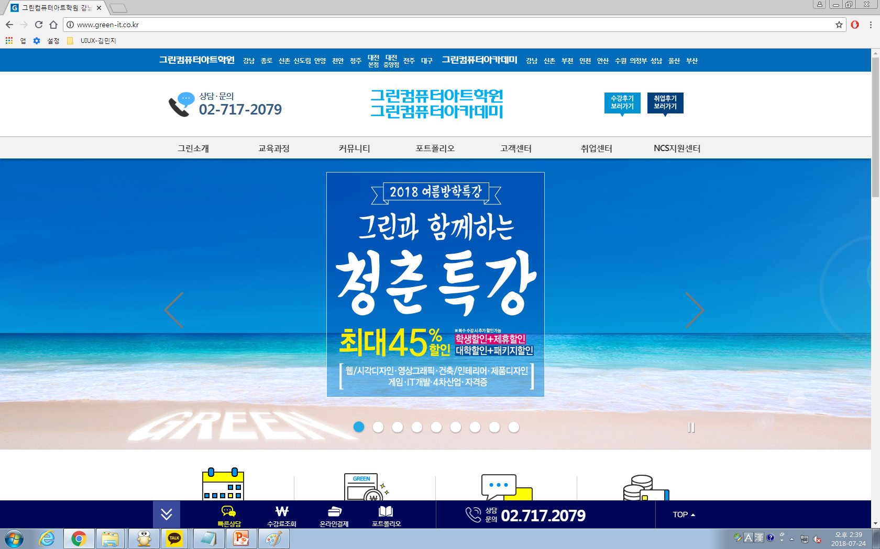
디자인리서치 – 그린컴퓨터(green-it.co.kr)

Slide 14
디자인리서치 – 그린컴퓨터(green-it.co.kr)
강점(Strength)
하단의 아이콘이 의미를 잘 반영해 사용자가 이해하기 쉽게 만들었다.
메뉴가 간결하고, 글자 크기가 커서 보기 편하다.
약점(Weakness)
상단 바의 대분류 메뉴에 마우스 포인터를 두면 마우스 포인터의 모양은 변하나,
클릭 시 상세 내용 페이지로 이동하지 않는다.
하단의 지점 별 태그에 마우스 포인터를 두면, 마우스 포인터의 모양은 변하나
각 지점 별 사이트로 이동하지는 않는다.

Slide 15
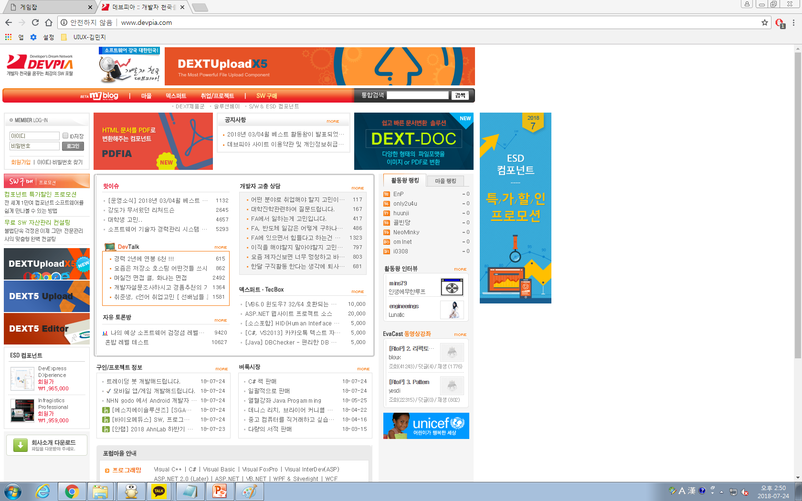
디자인리서치 – 데브피아(devpia.com/)

Slide 16
디자인리서치 – 데브피아(devpia.com/)
강점(Strength)
사이트가 마을이라는 다양한 주제의 커뮤니티로 구성되어있어 흥미를 유발시킨다.
약점(Weakness)
글씨가 작고 원하는 정보를 찾기 어렵다.
메인메뉴의 목록을 눌러 이동한 사이트와 메인메뉴 사이의 연관성이 없어 보인다. (디자인이 통일되지 않아 부자연스럽다.
전체적으로 웹사이트의 디자인이 난잡하다.

Slide 17
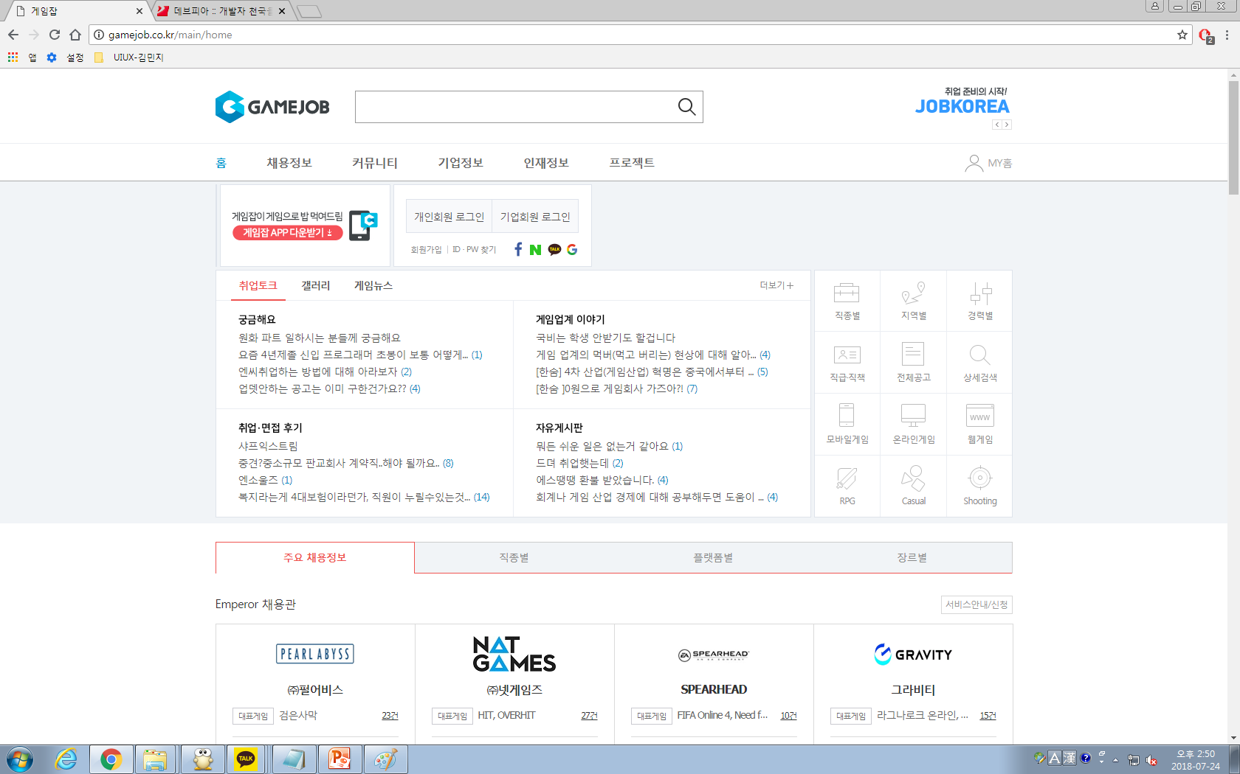
디자인리서치 – 게임잡(gamejob.co.kr)

Slide 18
디자인리서치 – 게임잡(gamejob.co.kr)
강점(Strength)
웹사이트의 용도가 뚜렷하고, 직접적으로 드러난다.
웹사이트의 목록들이 심플하게 잘 구현되었다.
약점(Weakness)

Slide 19
기획 방안
정보구조 설계

Slide 20
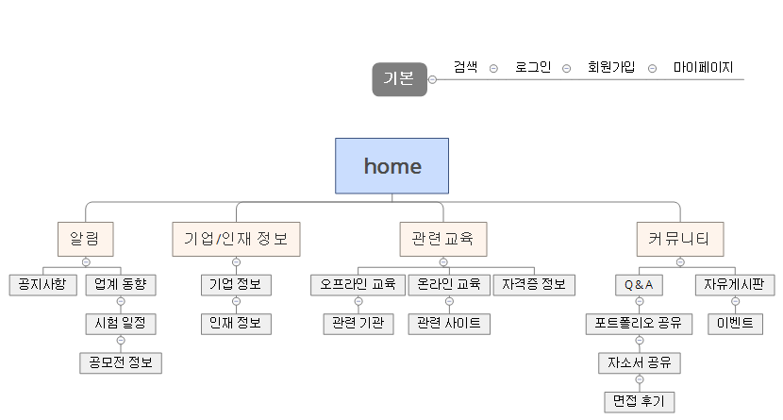
정보구조 설계

Slide 21
정보구조 설계
알림 | 공지사항│업계동향│시험일정│ 공모전 정보 공지사항을 비롯해 IT 업계동향, 자격증 정보, 공모전 정보를 담는다. 탭의 이름이 NEWS인 만큼 최신 트렌드에 맞게 새소식, 당월의 시험정보, 공모전을 업로드 할 계획이다.
기업/인재정보 | 기업정보│인재정보 - IT 분야와 관련 기업 정보들을 확인할 수 있다. - 인재 정보를 등록할 수 있다.
관련교육 | 온라인교육>관련기관│온라인교육>관련사이트│ 자격증정보 크게 오프라인/온라인교육과 자격증 정보 탭으로 나뉜다. 오프라인 교육 : 관련기관(학교, 학원 등) 온라인교육 : 오픈소스, 인터넷강의, 프로그램지원(설치파일 URL 지원) 등이 있다.
커뮤니티 | Q&A│포트폴리오 공유│자소서 공유│ 면접후기/자유게시판│ 이벤트 - 이 메뉴에서는 사용자들이 정보를 공유할 수 있다. - Q&A탭에서는 컴퓨터 사양과 코드관련정보를 문의할 수 있고, 서로 답할 수 있다. - 자기소개서와 포트톨리오 공유를 통한 피드백으로 실력을 향상시킬 수 있다.

Slide 22
레이아웃 – TITLE
타이틀
화면 클릭 시 홈화면으로 이동

Slide 23
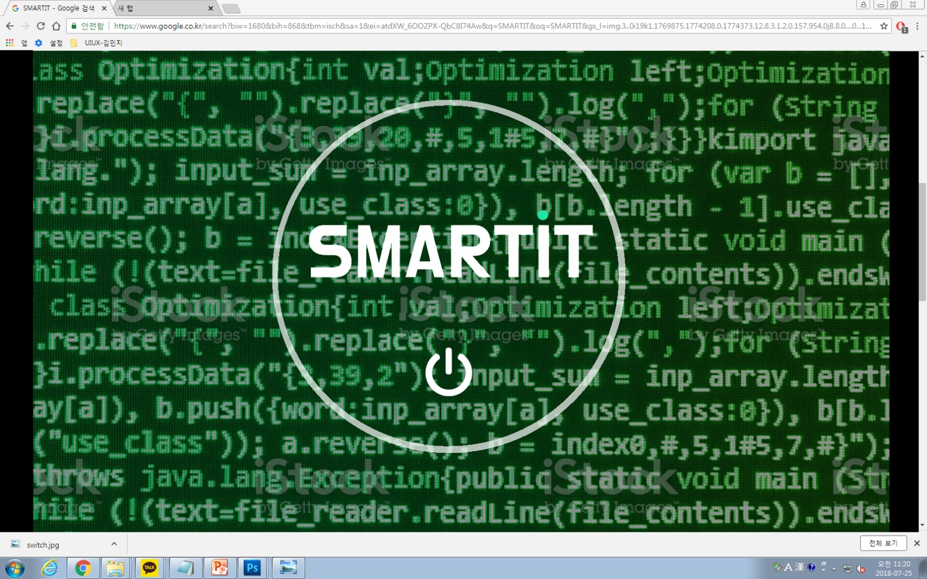
레이아웃 – TITLE(가안)

Slide 24


레이아웃 – HOME
타이틀
로그인
회원가입
사이트맵
알림
기업/인재정보
관련교육
커뮤니티
뉴스
포트폴리오(회원작)
+
사진
4차 산업혁명 시대, 문송 ‘IT 전향’
최근 2학기 신입회원을 모집한 서울대 프로그래밍 동아리 ‘피로그래밍’ 운영진은 지원자 명단을 보고 깜짝 놀랐다.
<
>
2018/07/25 11:04
댓글 5 ^
네이버뉴스
공지사항
직무별
+
4차 산업혁명 시대, 문송 ‘IT 전향’
최근 2학기 신입회원을 모집한 서울대 프로그래밍 동아리 ‘피로그래밍’ 운영진은 지원자 명단을 보고 깜짝 놀랐다.
커뮤니티
회원
제휴할인 정보
FAQ

Slide 25
레이아웃 – HOME
타이틀
로그인
회원가입
마이페이지
사이트맵
알림
기업/인재정보
관련교육
커뮤니티
기업정보
뉴스
포트폴리오(회원작)
인재정보
+
사진
4차 산업혁명 시대, 문송 ‘IT 전향’
최근 2학기 신입회원을 모집한 서울대 프로그래밍 동아리 ‘피로그래밍’ 운영진은 지원자 명단을 보고 깜짝 놀랐다.
<
>
2018/07/25 11:04
댓글 5 ^
네이버뉴스
공지사항
직무별
+
4차 산업혁명 시대, 문송 ‘IT 전향’
최근 2학기 신입회원을 모집한 서울대 프로그래밍 동아리 ‘피로그래밍’ 운영진은 지원자 명단을 보고 깜짝 놀랐다.
커뮤니티
회원
제휴할인 정보
FAQ

Slide 26
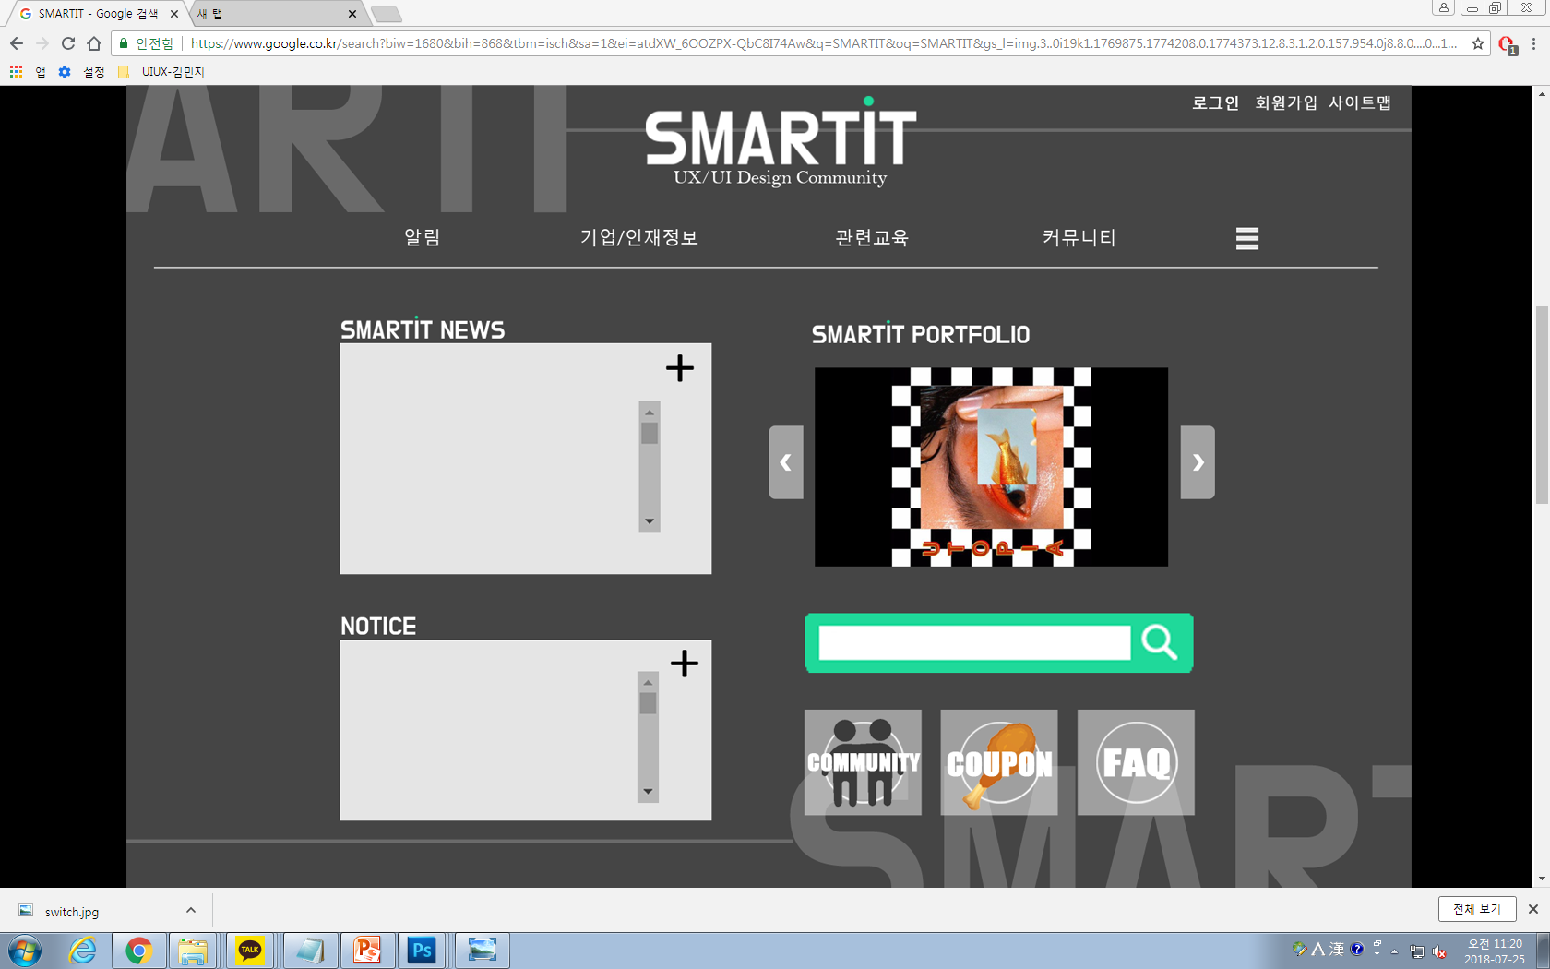
레이아웃 – HOME(디자인 가안)

Slide 27
레이아웃 > HOME> 로그인
▶ 마이페이지
로그인
▶ 로그인
회원가입
아이디 l
로그인
아이디/비밀번호 찾기
비밀번호 l
아이디/비밀번호 찾기
회원가입
로고
사이트 설명

Slide 28
레이아웃 > HOME> 회원가입

Slide 29
레이아웃> HOME> 사이트맵
알림
기업/인재정보
관련교육
커뮤니티
사이트 맵
알림
기업/ 인재정보
관련교육
커뮤니티
알림
알림
오프라인 교육
온라인
교육
자격증
정보
알림
알림
관련 기관
관련 사이트
알림
알림
알림
알림

Slide 30
레이아웃> HOME> 알림
알림
기업/인재정보
관련정보
커뮤니티
업계동향
시험 일정
공모전 정보

Slide 31
홈>기업/인재정보
알림
기업/인재정보
관련교육
커뮤니티
기업정보
인재정보
기업정보
인재정보

Slide 32
홈>기업/인재정보>기업정보
알림
기업/인재정보
관련교육
커뮤니티
기업정보
인재정보
기업/인재정보
지역
기업형태
기업명
채용정보
▶ 기업정보
지역별
서울
대기업
넥슨
대기업
기업형태별
직무별
▶ 인재정보

Slide 33
홈>기업/인재정보>인재정보
알림
기업/인재정보
관련교육
커뮤니티
기업정보
인재정보
기업/인재정보
성별/연령
이력서 제목
직무
▶ 기업정보
▶ 인재정보
▶ 인재정보
여자/서울
창의적이고 전문적인 개발자, 여기 있습니다
개발자
지역별
▶ 인재정보
경력별
직무별
▶ 인재정보
▶ 인재정보

Slide 34
레이아웃> 알림> 업계 동향
알림
기업/인재정보
관련정보
커뮤니티
업계 동향
시험 일정
공모전 정보
사진
내용
▶ 알림
▶ 업계 동향
사진
내용
시험 일정
공모전 정보
사진
내용
사진
내용
사진
내용

Slide 35
레이아웃>알림>시험 일정
알림
기업/인재정보
관련정보
커뮤니티
구분 | 필기 원서 접수 (인터넷) | 필기시험 | 필기시험 (예정자) 발표 | 실기원서 접수 | 실기시험 | 최종합격자 발표일
2018 정기 기능사 1회 | 2018. 01.05- 2018.01.11 | 2018.01.20- 2018.01.28 | 2018.02.02 | 2018.02.05-2018.02.08 | 2018.03.10-2018.03.25 | 2018.03.30
2018년 정기 기능사 2회 | 2018.03.16- 2018.03.22 | 2018.03.31- 2018.04.08 | 2018.04.13 | 2018.04.16-2018.04.19 | 2018.05.26- 2018.06.13 | 2018.06.15
2018년 정기 기능사 | 산업수요 맞춤형 고등학교 및 특성화 고등학교 필기시험 면제자 검정 ※ 일반인 필기시험 면제자 응시 불가 |  |  | 2018.05.14-2018.05.17 | 2018.06.16-2018.06.29 | 2018.07.06
2018년 정기 기능사 3회 | 2018.06.22- 2018.06.28 | 2018.07.07- 2018.07.15 | 2018.07.20 | 2018.07.23-2018.07.26 | 2018.08.25- 2018.09.11 | 2018.09.14
원서접수 시간은 원서접수 첫날 09:00부터 마지막 날 18:00까지 입니다 .
필기시험 합격 예정자 및 최종합격자 발표시간은 해당 발표일 09:00입니다.

Slide 36
레이아웃>알림>공모전 정보
알림
기업/인재정보
관련정보
커뮤니티
업계 동향
시험 일정
공모전 정보
카테고리
공모전
내용
▶ 알림
분야
업계 동향
내용
분야
시험 일정
▶ 공모전 정보
내용
분야
내용
분야
내용
분야

Slide 37
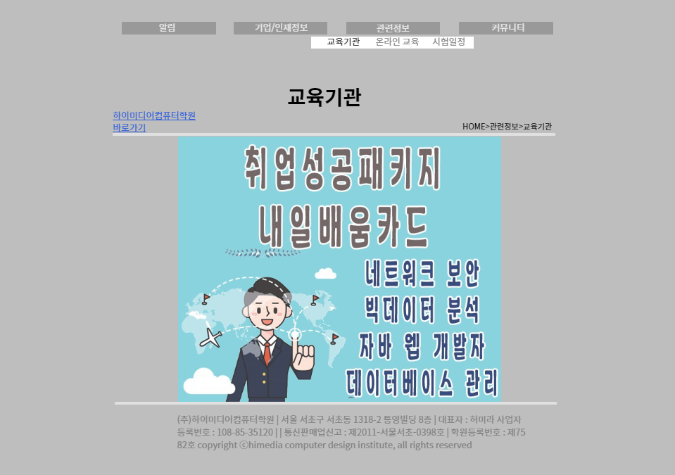
홈>관련교육>오프라인 교육

Slide 38
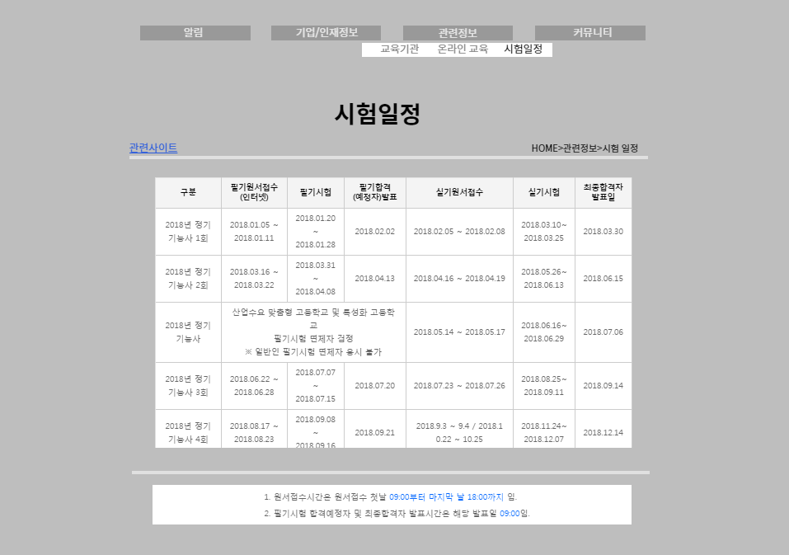
홈>관련교육>온라인교육

Slide 39
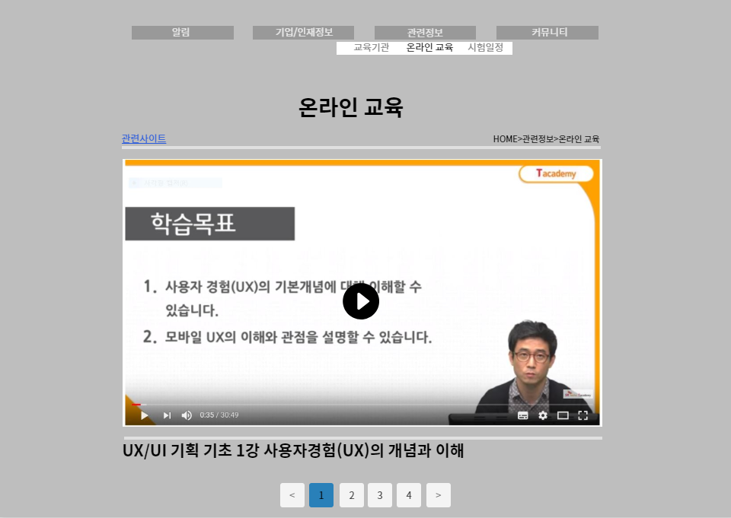
홈>관련교육>자격증 정보

Slide 40
홈>커뮤니티
알림
기업/인재정보
관련교육
커뮤니티
Q&A
포트폴리오 공유
자소서공유
면접후기
자유게시판
이벤트
Q&A
무엇이든 물어보세요
자유게시판
자유로운 글을 작성 할 수 있습니다.
포트폴리오 공유
자소서 공유
면접 후기
이벤트

Slide 41
홈>커뮤니티>Q&A
알림
기업/인재정보
관련교육
커뮤니티
Q&A
포트폴리오 공유
자소서공유
면접후기
자유게시판
이벤트
홈>커뮤니티>Q&A
<p>글을 입력해 주세요<p>
글쓰기
코딩 관련
border 에 대해서 질문있습니다!
2018/07/25 11:04
heo***
댓글 5 ^

Slide 42
홈>커뮤니티>자유게시판
알림
기업/인재정보
관련교육
커뮤니티
Q&A
포트폴리오 공유
자소서공유
면접후기
자유게시판
이벤트
홈>커뮤니티>자유게시판
<p>글을 입력해 주세요<p>
글쓰기
자유글
오늘 날씨가 너무 좋네요 ~
2018/07/25 11:20
heo***
댓글 3 ^

Slide 43
홈>커뮤니티>포트폴리오 공유
알림
기업/인재정보
관련교육
커뮤니티
Q&A
포트폴리오 공유
자소서공유
면접후기
자유게시판
이벤트
홈>커뮤니티>포트폴리오 공유
사진
사진
사진
heo*** <studio> 댓글3^
사진
사진
사진

Slide 44
홈>커뮤니티>자소서 공유
알림
기업/인재정보
관련교육
커뮤니티
Q&A
포트폴리오 공유
자소서공유
면접후기
자유게시판
이벤트
홈>커뮤니티>자소서 공유
아이디
자소서 제목
직무
▶ 인재정보
heo***
창의적이고 전문적인 개발자, 여기 있습니다
개발자
▶ 인재정보
▶ 인재정보

